Slide 1
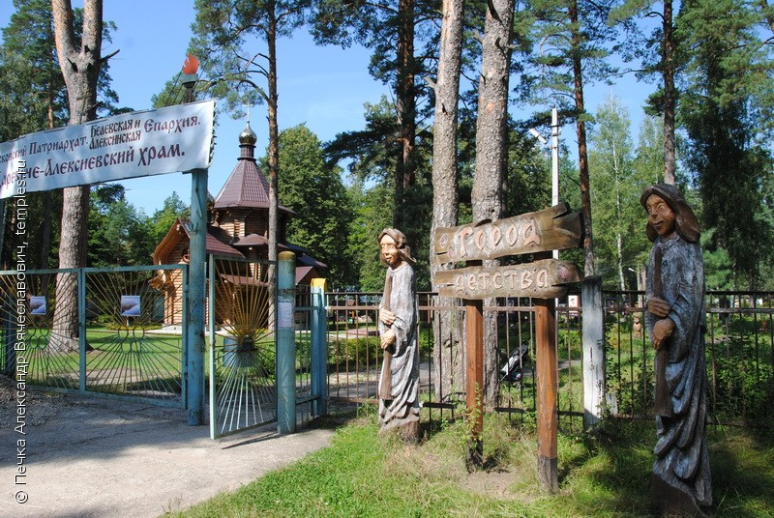
Царевиче-Алексиевский храм

Slide 2
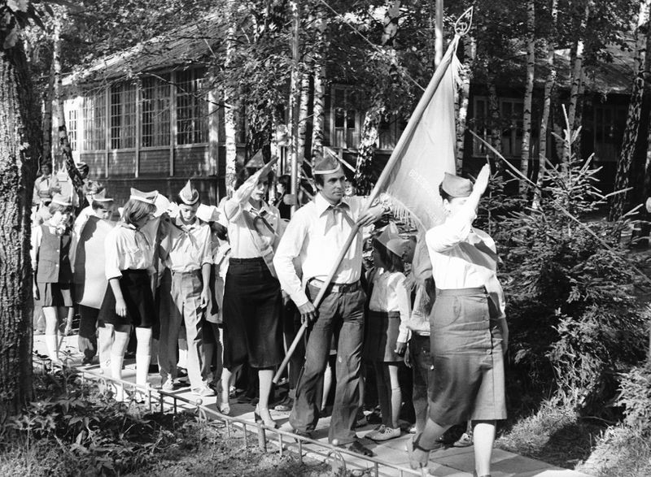
Пионерский лагерь «Факел»

Slide 4
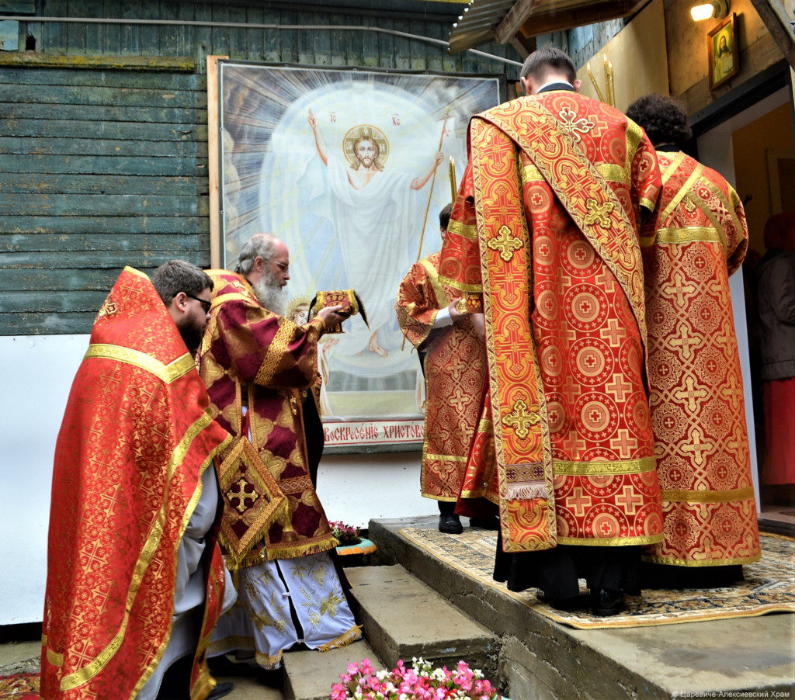
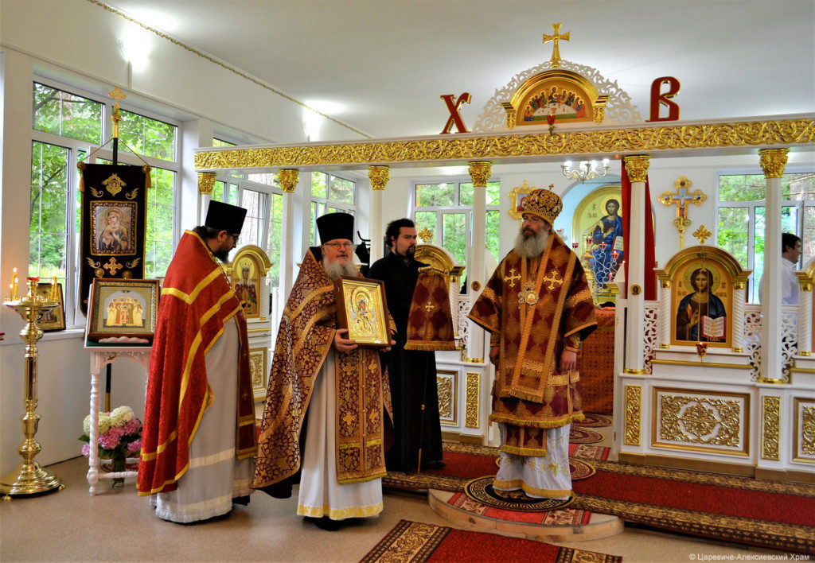
Освещение летнего храма

Slide 5
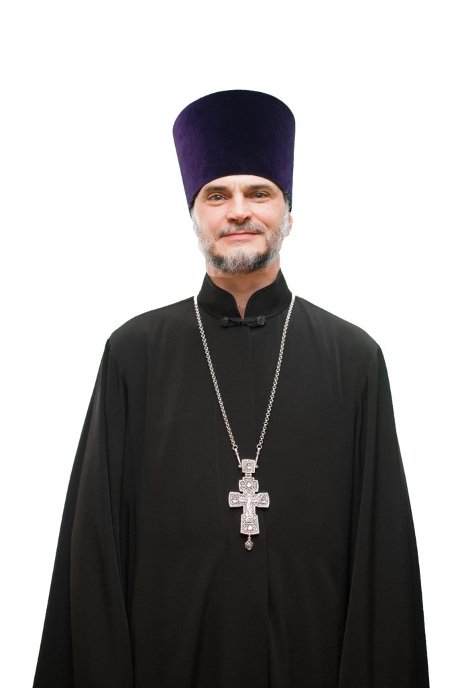
Протоиерей
Вячеслав Ковалевский —
настоятель
Свято-Сергеевского храма г. Тулы

Slide 6
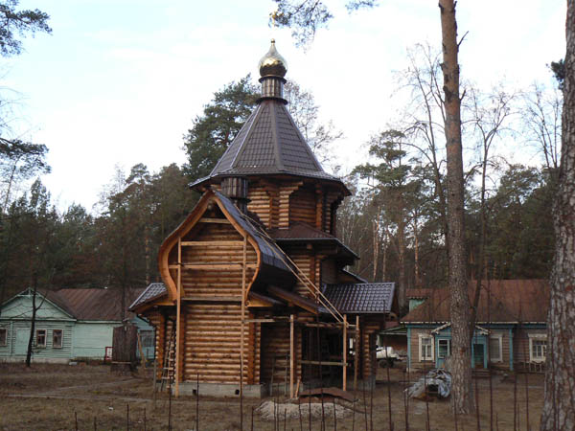
Строительство храма

Slide 7
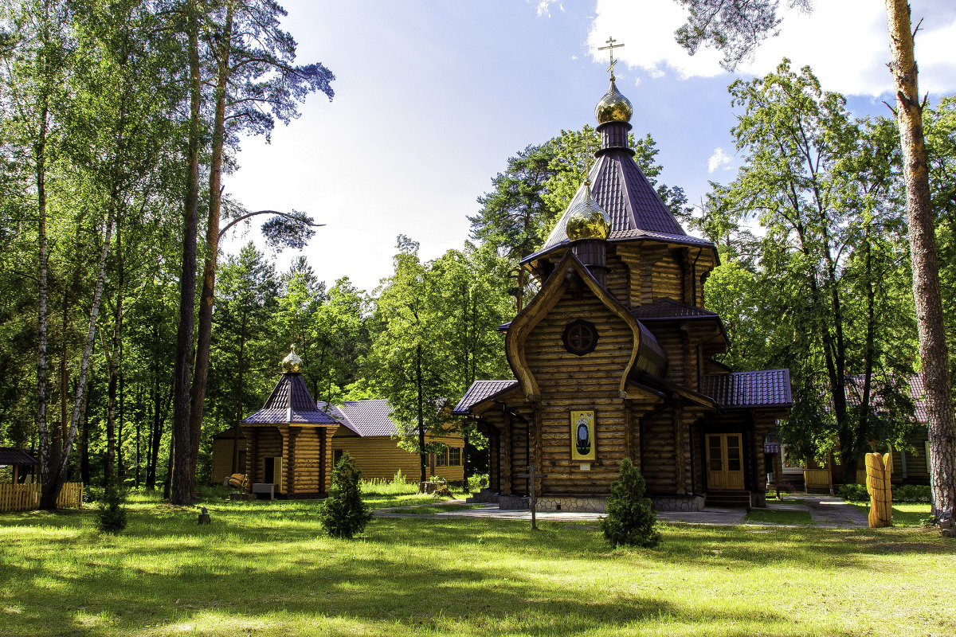
Приход Царевиче-Алексиевского храма

Slide 8
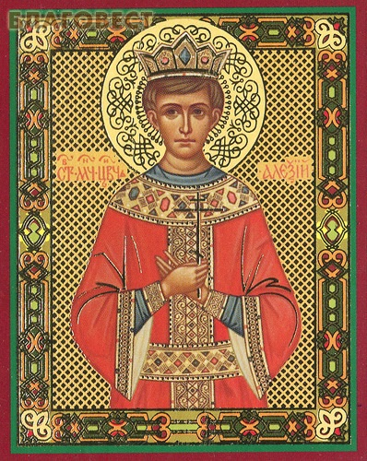
Икона цесаревича Алексея

Slide 9
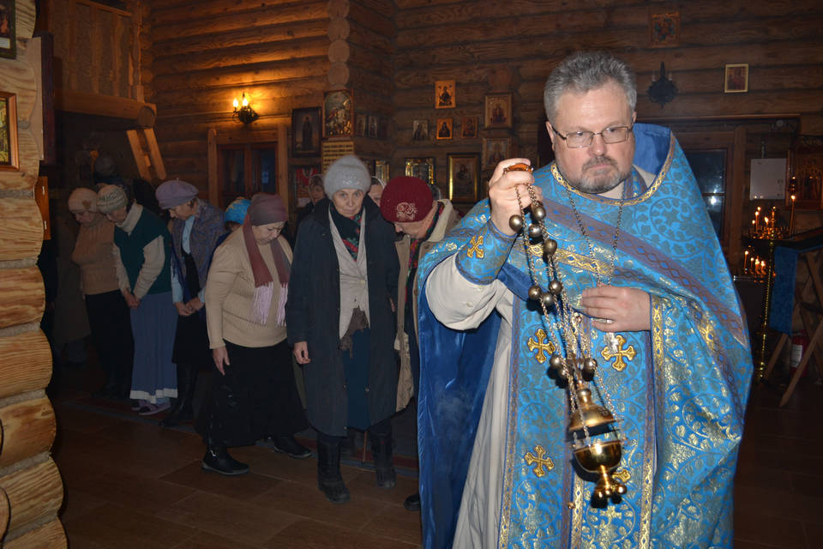
Виталий Анатольевич Горлов

Slide 10
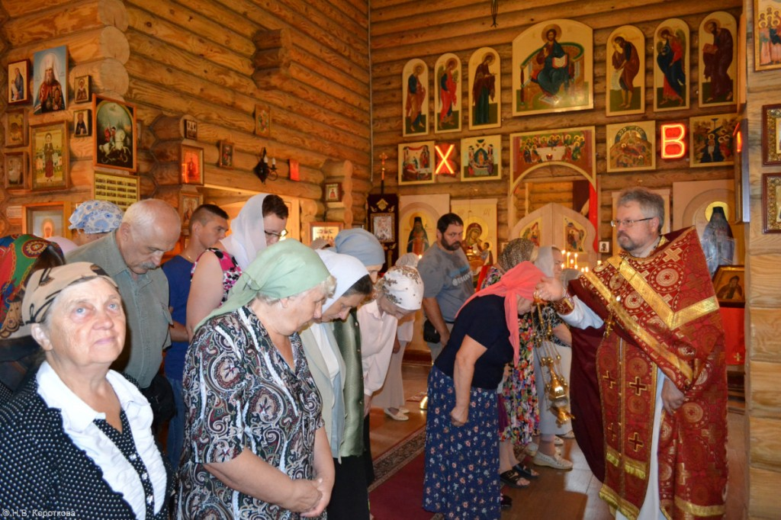
Богослужения в новом храме

